Slide 1


BIENALES NACIONALES DE NIÑOS, NIÑAS Y JÓVENES QUE VIVEN EN ZONAS DE RIESGO VOLCÁNICO
UNA ESTRATEGIA DEL SERVICIO GEOLÓGICO COLOMBIANO COMO APORTE EN PROCESOS DE APROPIACIÓN Y GESTIÓN DEL RIESGO DE DESASTRES DE ORIGEN VOLCÁNICO

Slide 2
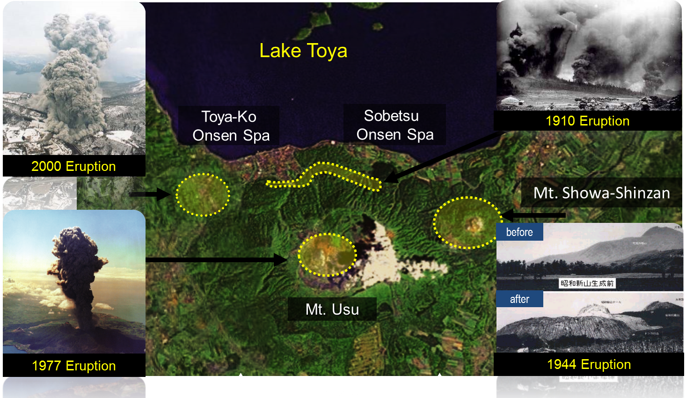
BIENAL NACIONAL DE NIÑOS, NIÑAS Y JÓVENES QUE VIVEN EN ZONAS DE RIESGO VOLCÁNICO
Participación del coordinador del SGC-OVSPasto en curso de entrenamiento “Prevención y mitigación volcánica para América Central y del Sur” realizado en Sapporo – Japón; 6 de junio a 14 de julio de 2011.
A n t e c e d e n t e s
3Km
erupciones Volcán Usu – Japón (1944 – 2000)

Slide 3
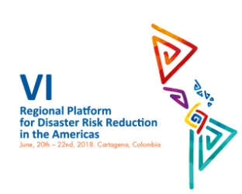
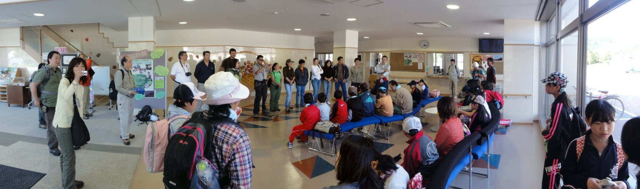
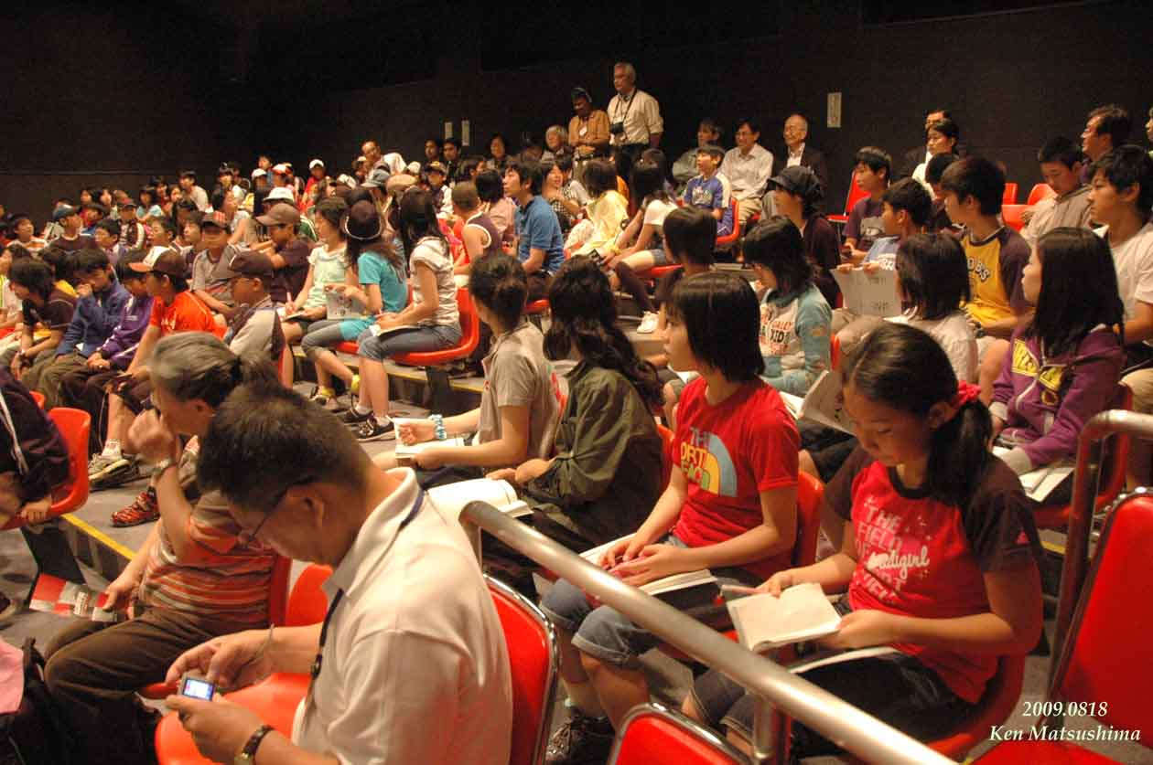
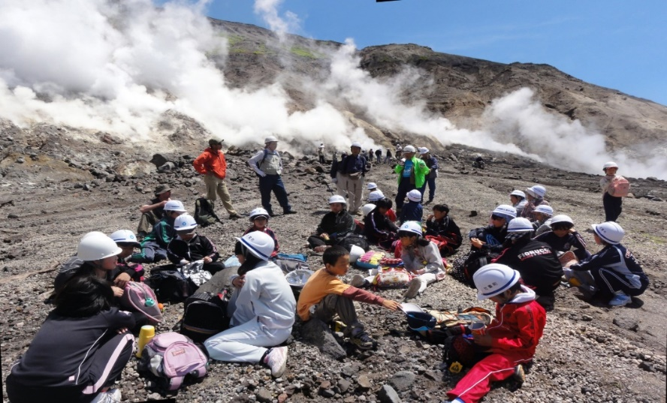
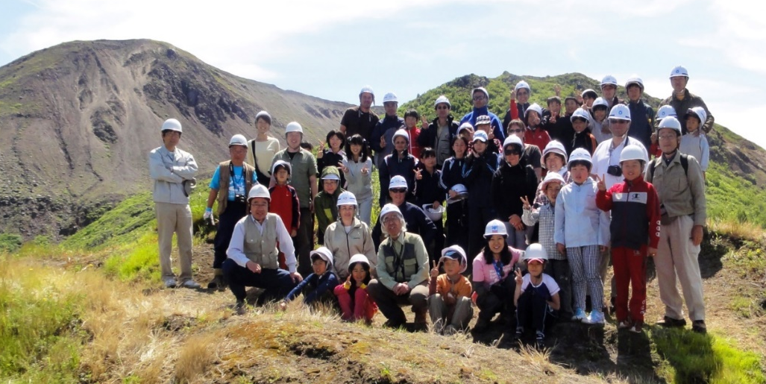
BIENAL NACIONAL DE NIÑOS, NIÑAS Y JÓVENES QUE VIVEN EN ZONAS DE RIESGO VOLCÁNICO
Sapporo: intercambios en oficina y campo de los niños y niñas japoneses con los investigadores internacionales y nacionales ….. los chicos son los “protagonistas”, los “actores” principales …….... Todo esto, motivó la idea
A n t e c e d e n t e s

Slide 4
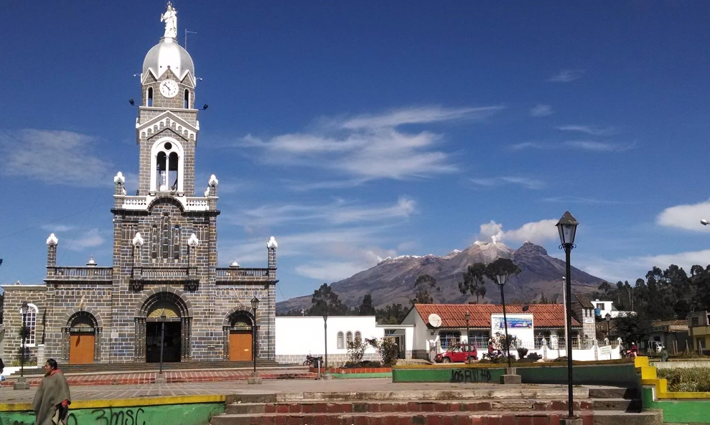
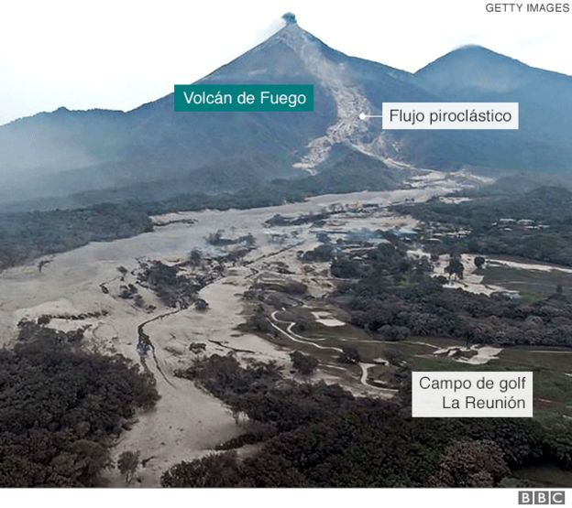
BIENAL NACIONAL DE NIÑOS, NIÑAS Y JÓVENES QUE VIVEN EN ZONAS DE RIESGO VOLCÁNICO
Los volcanes, proveedores de belleza, recursos naturales y entornos paisajísticos albergan centros poblados que han desarrollado sus actividades económicas, culturales y sociales en sus áreas de influencia, generando una alta dependencia de estas poblaciones.
Es indudable también el poder destructivo que pueden acarrear los fenómenos volcánicos y a través de la historia, se han repetido desafortunadamente hechos de tragedia relacionados con su ocurrencia.
J u s t i f i c a c i ó n
Volcán Cumbal, Colombia - 2018
Volcán de Fuego, Guatemala – junio 3 de 2018

Slide 5
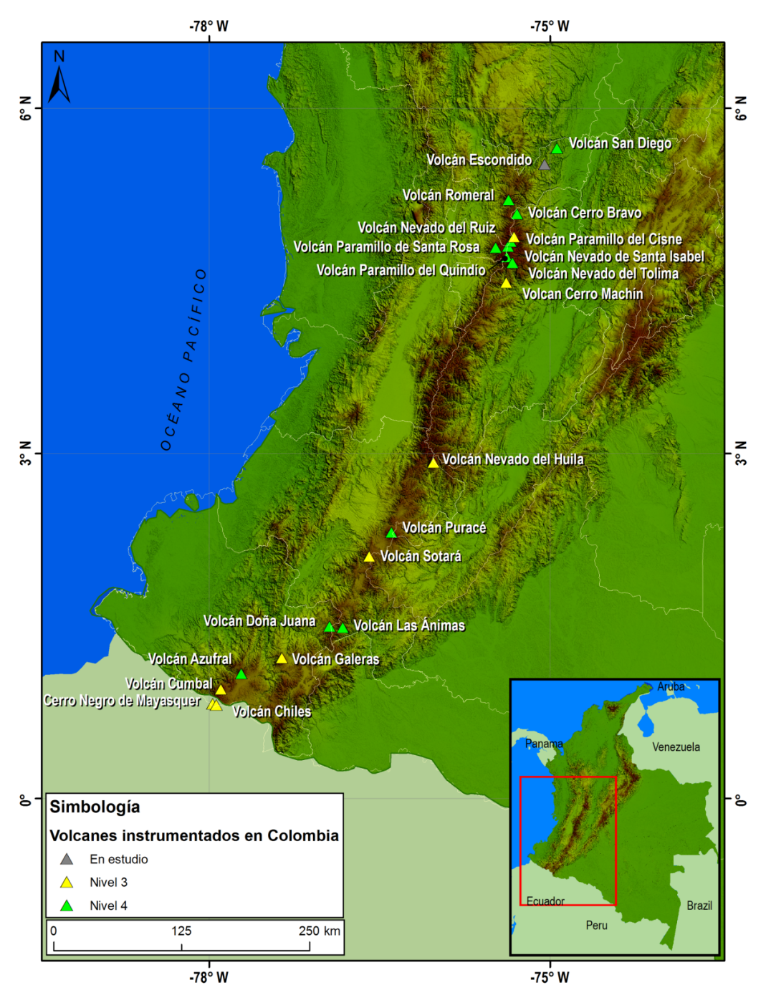
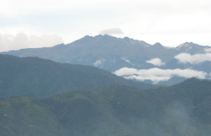
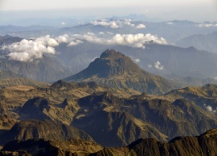
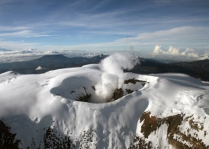
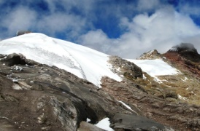
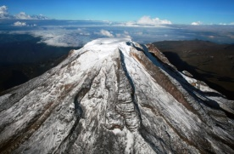
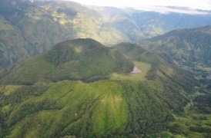
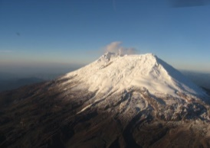
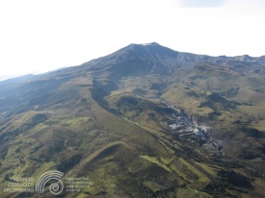
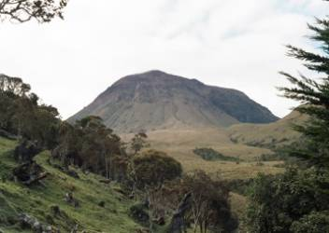
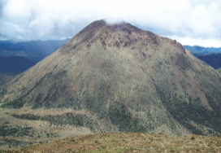
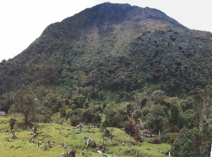
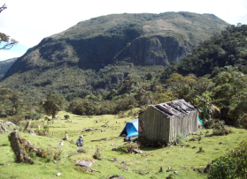
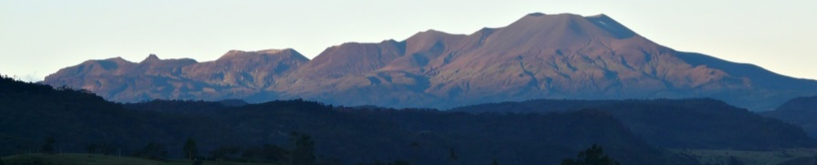
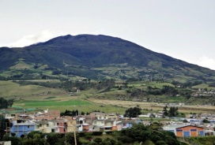
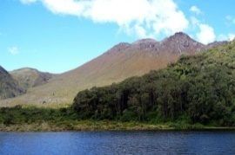
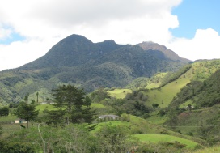
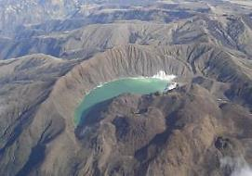
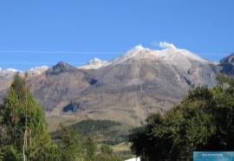
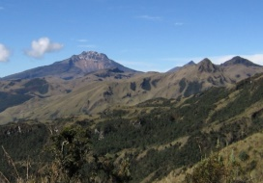
BIENAL NACIONAL DE NIÑOS, NIÑAS Y JÓVENES QUE VIVEN EN ZONAS DE RIESGO VOLCÁNICO
Principales Volcanes activos en Colombia: en tres segmentos geográficos
Paramillo de Sta. Rosa
Cerro Bravo
Nevado del Ruiz
Nevado del Tolima
Segmento Norte
Nevado de Santa Isabel
Machín
Nevado del Huila
Puracé
Sotará
J u s t i f i c a c i ó n
Cerro Gordo
Azafatudo
Cerro Negro
Segmento Central
Cadena Volcánica de Los Coconucos
Galeras
Doña Juana
Las Ánimas
Segmento Sur
Azufral
Cumbal
Chiles
Cerro Negro

Slide 6
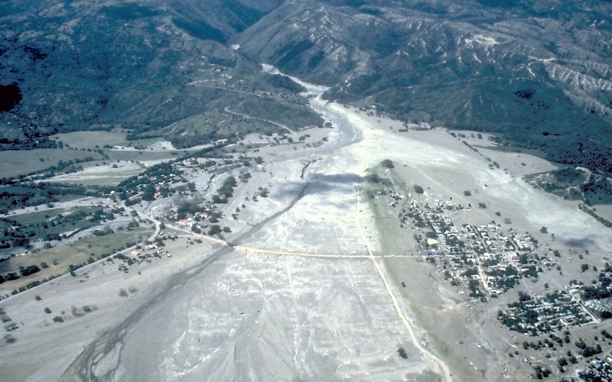
BIENAL NACIONAL DE NIÑOS, NIÑAS Y JÓVENES QUE VIVEN EN ZONAS DE RIESGO VOLCÁNICO
Contexto Colombiano: Erupción VNRuíz noviembre de 1985, un desastre que marcó la historia de Colombia y del Mundo
J u s t i f i c a c i ó n
Erupción
Desastre
13/Nov/1985
El desastre de Armero y Chinchiná a causa de la erupción del Nevado del Ruiz, es un doloroso ejemplo de la falta de capacidad de reaccionar ante la posibilidad de un fenómeno natural.

Slide 7
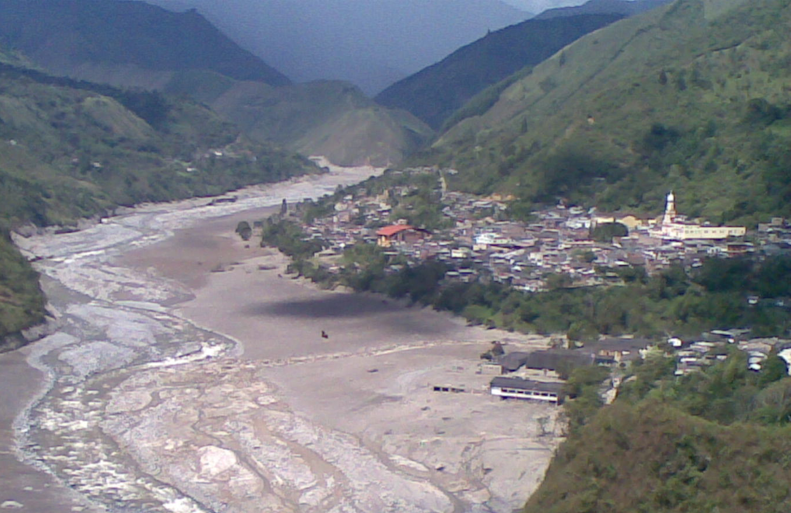
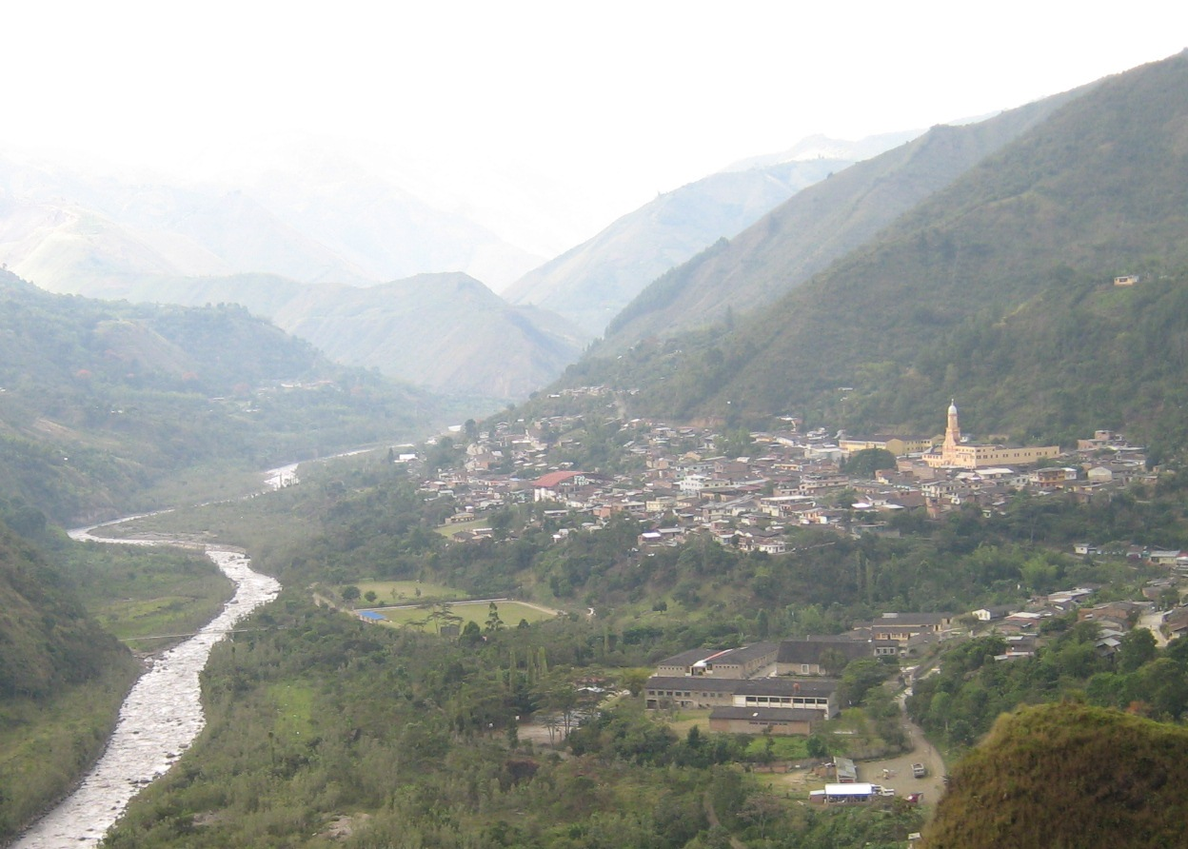
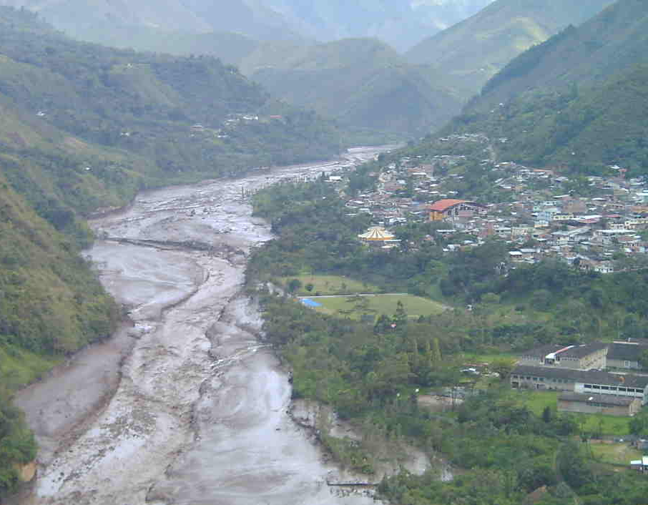
BIENAL NACIONAL DE NIÑOS, NIÑAS Y JÓVENES QUE VIVEN EN ZONAS DE RIESGO VOLCÁNICO
Contexto Colombiano: La Gestión del Riesgo volcánico, el caso del volcán Nevado del Huila 2007 - 2008
J u s t i f i c a c i ó n

Slide 8




BIENAL NACIONAL DE NIÑOS, NIÑAS Y JÓVENES QUE VIVEN EN ZONAS DE RIESGO VOLCÁNICO
El origen de las Bienales Nacionales
Y así producto de la participación en el evento de Japón y aunando esfuerzos institucionales en cabeza del Servicio Geológico Colombiano, iniciamos el camino… realizando la primera “Bienal Nacional de Niños, Niñas y Jóvenes que Viven en Zonas de Riesgo Volcánico”, en la ciudad de San Juan de Pasto, el 17 de noviembre de 2011, con una periodicidad de dos años.

Slide 9
BIENAL NACIONAL DE NIÑOS, NIÑAS Y JÓVENES QUE VIVEN EN ZONAS DE RIESGO VOLCÁNICO
Objetivos propuestos en las Bienales Nacionales
Generar las bases para establecer un evento científico-cultural en el que los protagonistas sean los niños, niñas y jóvenes que residen en zonas de riesgo volcánico, que tenga carácter permanente, inclusivo y representativo.
Generar un espacio apropiado para que niños, niñas y jóvenes que residen en regiones de volcanes activos, puedan establecer discusiones fructíferas, que lleven a plantear iniciativas de carácter local, regional o nacional.
Consolidar el evento “bienal nacional de niños, niñas y jóvenes que viven en zonas de riesgo volcánico”, a partir de experiencias en las zonas de influencia de los principales volcanes activos de nuestro país.

Slide 10
BIENAL NACIONAL DE NIÑOS, NIÑAS Y JÓVENES QUE VIVEN EN ZONAS DE RIESGO VOLCÁNICO
Objetivos propuestos en las Bienales Nacionales
Proporcionar el escenario adecuado para la presentación y discusión de los últimos resultados, sobre las experiencias de niños, niñas y jóvenes que viven en zonas de riesgo volcánico.
Organizar foros sobre diferentes temáticas que impliquen la convivencia con los volcanes activos colombianos, a partir de la visión, percepción y construcción de los niños, niñas y jóvenes residentes en esas regiones.
Promover la difusión de los logros y avances en la investigación básica y aplicada en geociencias, con énfasis en el tema volcánico, a partir de los trabajos que implementan los niños, niñas y jóvenes que residen en las regiones de influencia de los volcanes activos colombianos.

Slide 11
BIENAL NACIONAL DE NIÑOS, NIÑAS Y JÓVENES QUE VIVEN EN ZONAS DE RIESGO VOLCÁNICO
Modalidades en las Bienales Nacionales
El evento se basa en el fundamento y apoyo a las diferentes iniciativas e ideas que puedan surgir de los niños, niñas y jóvenes que residen en zonas volcánicas activas de Colombia, por lo tanto, se busca que sea abierto y multi-variado.
En este sentido, existen diferentes modalidades de participación, entre las que pueden mencionarse:
Conferencias
Presentación de experimentos
Foros
Mesas de trabajo
Relato de experiencias
Expresiones artísticas
Otros

Slide 12

BIENAL NACIONAL DE NIÑOS, NIÑAS Y JÓVENES QUE VIVEN EN ZONAS DE RIESGO VOLCÁNICO
Contenidos temáticos en las Bienales Nacionales
Dada la complejidad que implica la convivencia con volcanes activos, se busca una alta diversidad de temas en la participación de los niños y jóvenes que residen en regiones de riesgo volcánico que incluyen:
Geociencias
Aplicadas
Ciencias Humanas y Sociales
Química
Física
Geología Biología
Ingeniería
Geografía Historia Etnografía literatura
Volcán
Comunidad
y Territorio
Comunicaciones
Culturales
Lengua-oralidad, Radio novelas, Video documental, Multimedia, TICs
Teatro, Cuentería, Performance, Canto, Música, Danza
Cosmovisión

Slide 13
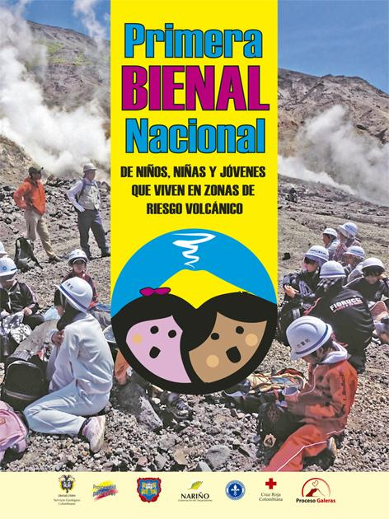



BIENAL NACIONAL DE NIÑOS, NIÑAS Y JÓVENES QUE VIVEN EN ZONAS DE RIESGO VOLCÁNICO
Bienales Nacionales de niños, niñas y jóvenes que viven en zonas de riesgo volcánico
Ya van cuatro Bienales Nacionales:
2011 (San Juan de Pasto – Departamento de Nariño)
2013 (San Juan de Pasto – Departamento de Nariño)
2015 (Sebastián de Mariquita – Departamento del Tolima,
2018 (Popayán – Departamento del Cauca)

Slide 14
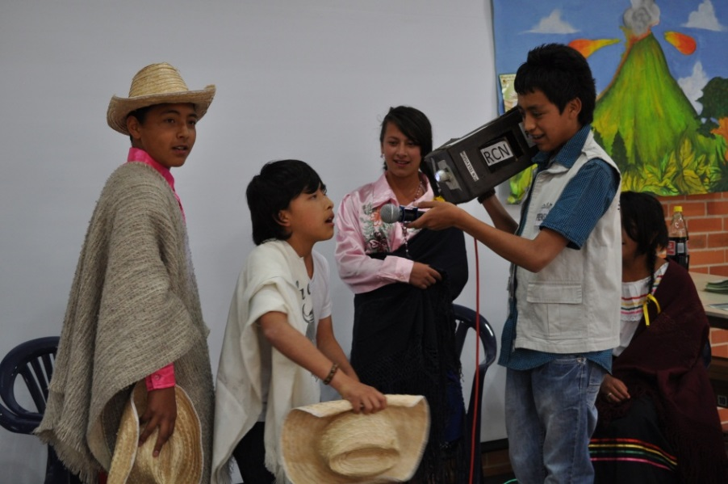
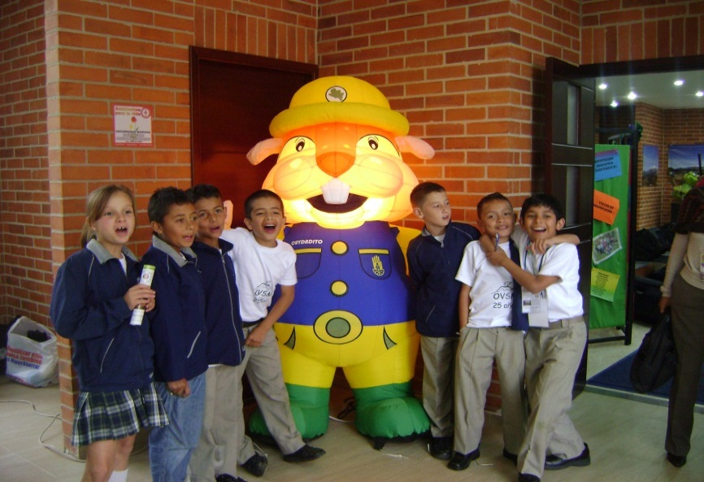
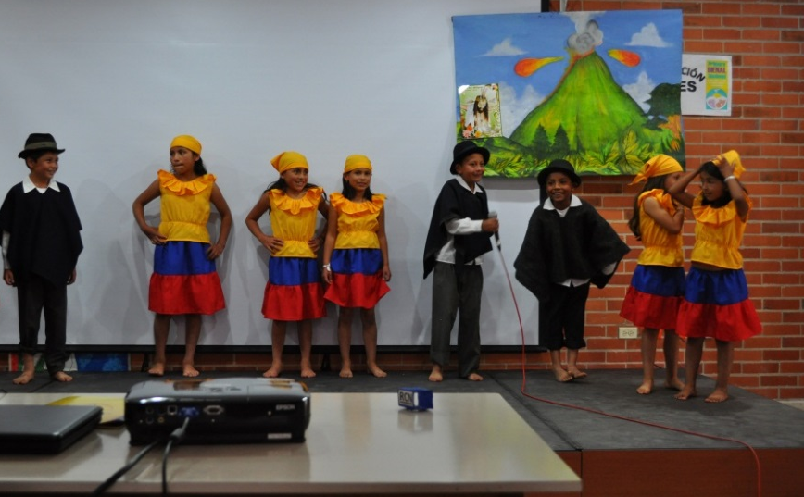
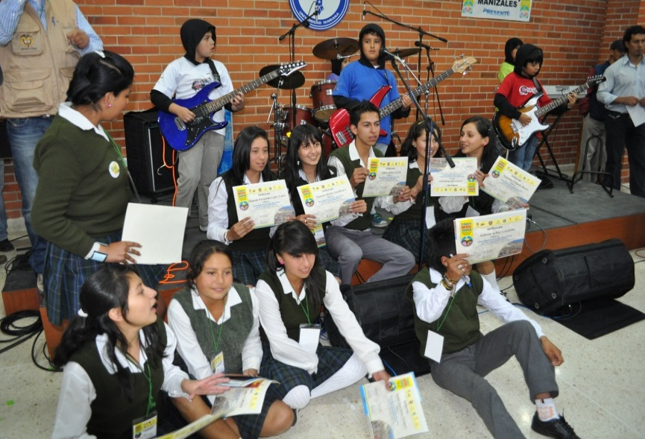
BIENAL NACIONAL DE NIÑOS, NIÑAS Y JÓVENES QUE VIVEN EN ZONAS DE RIESGO VOLCÁNICO
Primera Bienal, San Juan de Pasto – noviembre 17 de 2011
±150 niños y jóvenes de las Departamentos (4) de Caldas, Cauca, Huila y Nariño, de las regiones de influencia de los volcanes (4) Nevado del Ruíz, Nevado del Huila, Doña Juana y Galeras.

Slide 15
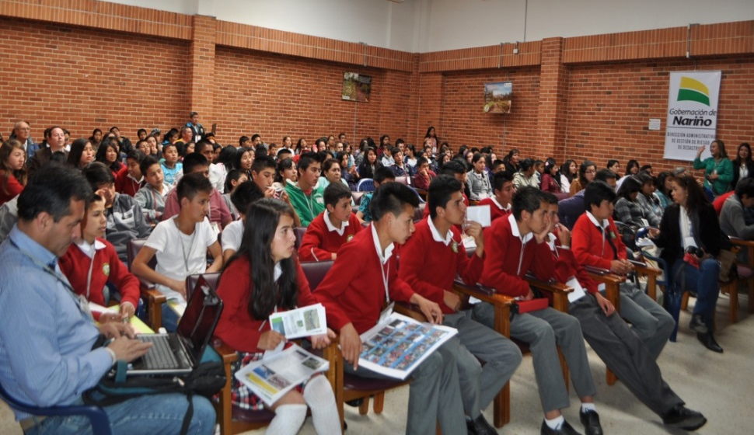
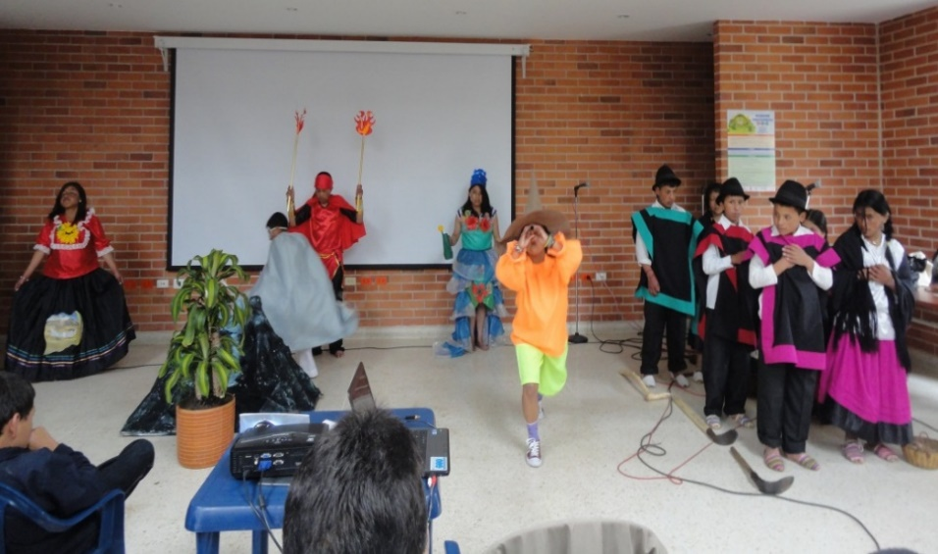
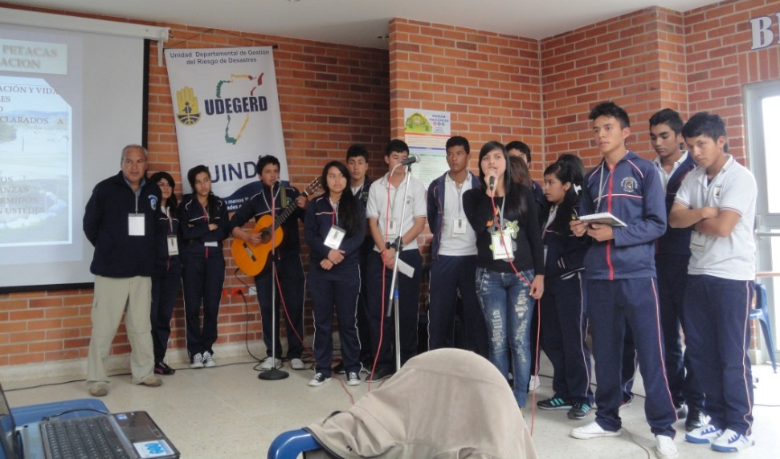
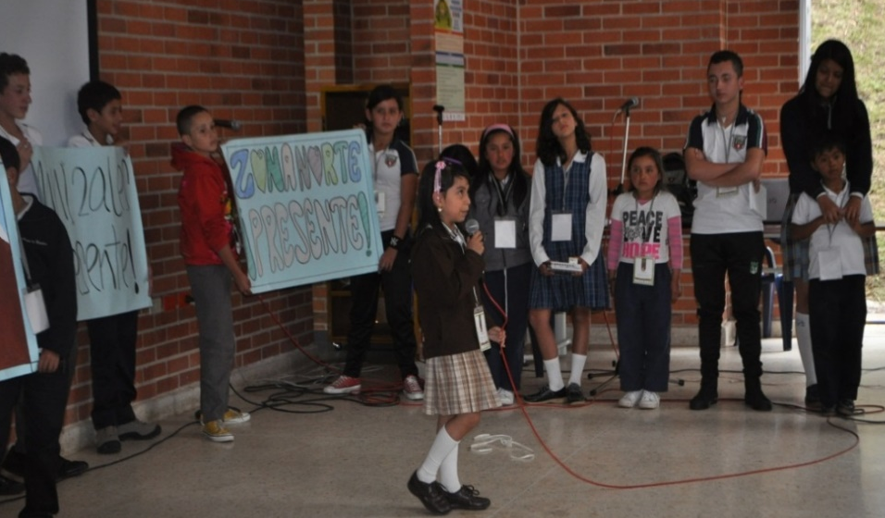
BIENAL NACIONAL DE NIÑOS, NIÑAS Y JÓVENES QUE VIVEN EN ZONAS DE RIESGO VOLCÁNICO
Segunda Bienal, San Juan de Pasto – noviembre 5 al 8 de 2013
±200 niños y jóvenes de las zonas de influencia de los Departamentos (6) de Caldas, Tolima, Quindío, Cauca, Huila y Nariño, de las regiones de influencia de los volcanes (7) Nevado del Ruíz, Cerro Machín, Nevado del Huila, Chiles, Cumbal, Doña Juana y Galeras.

Slide 16
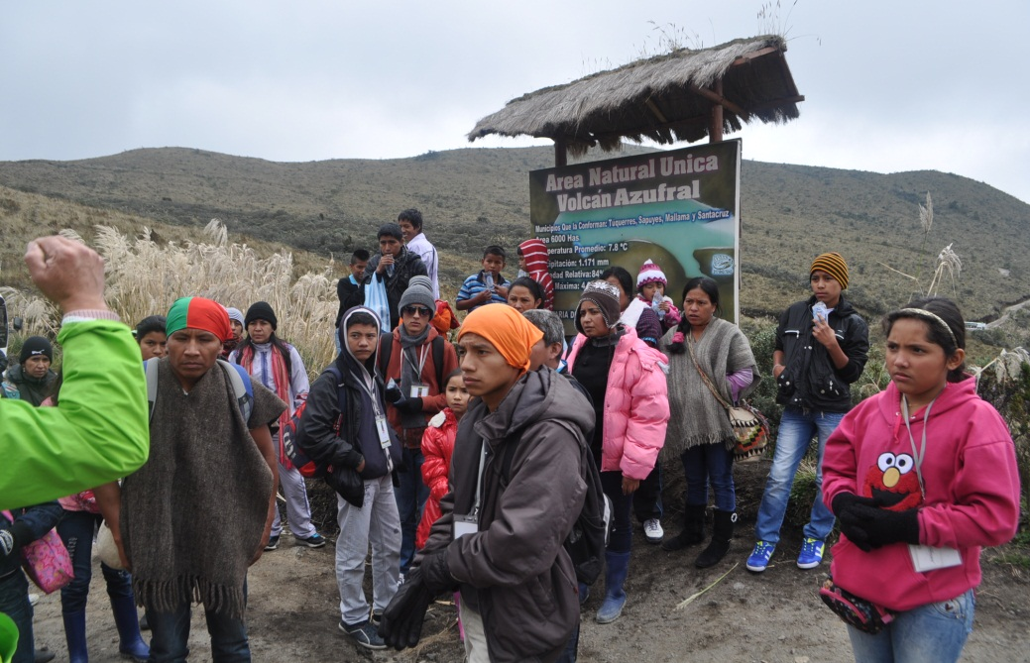
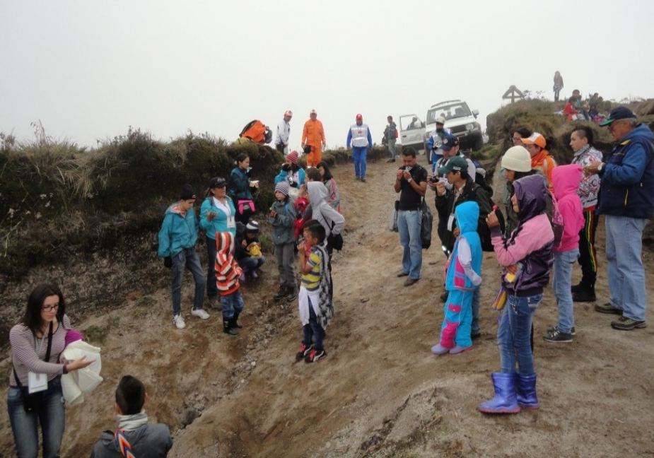
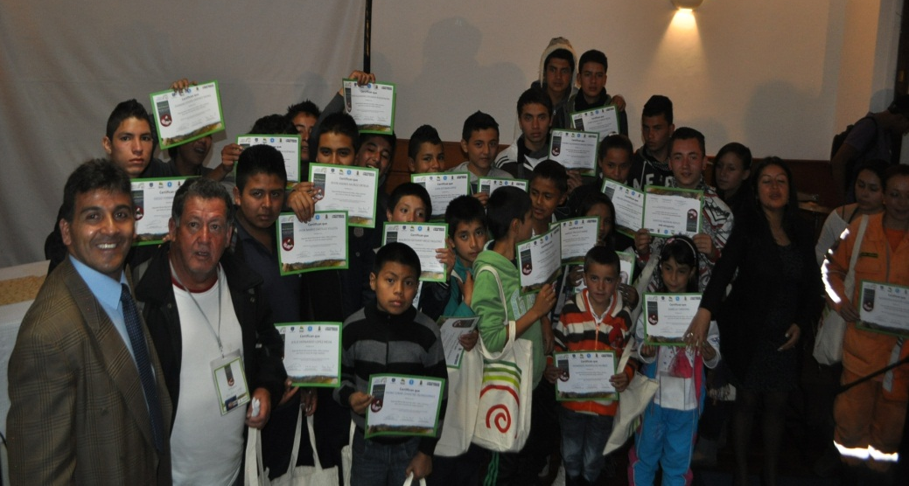
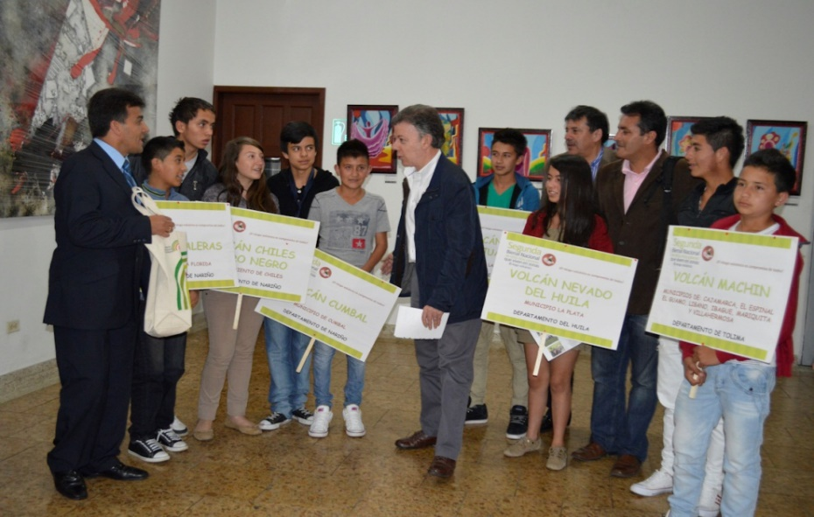
BIENAL NACIONAL DE NIÑOS, NIÑAS Y JÓVENES QUE VIVEN EN ZONAS DE RIESGO VOLCÁNICO
Segunda Bienal, San Juan de Pasto – noviembre 5 al 8 de 2013

Slide 17
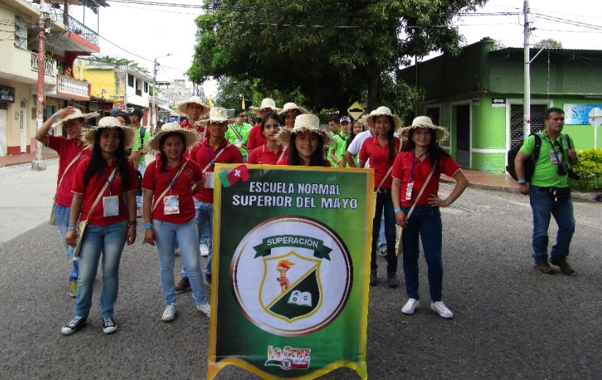
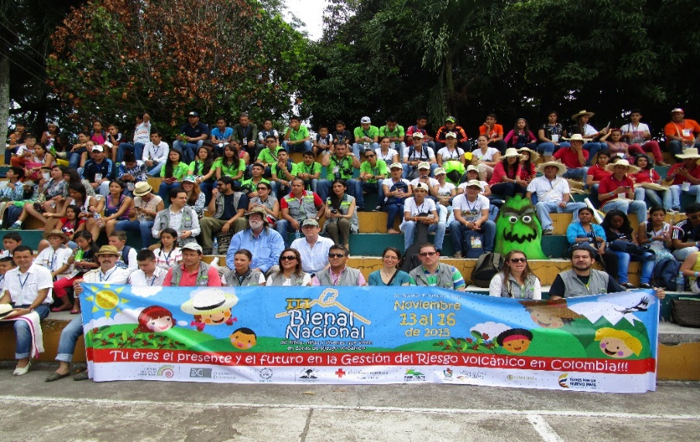
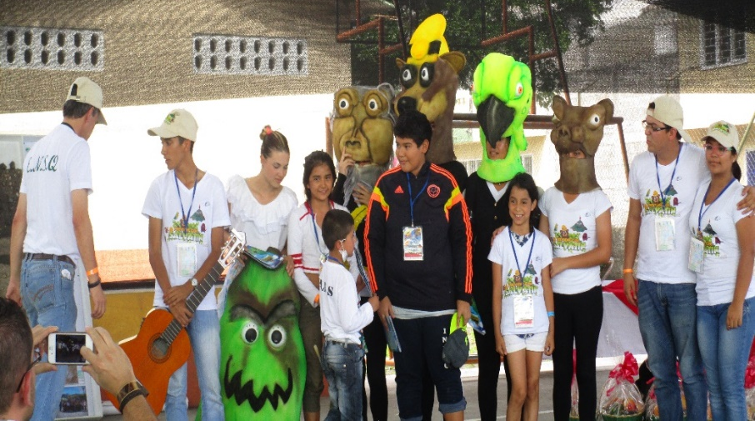
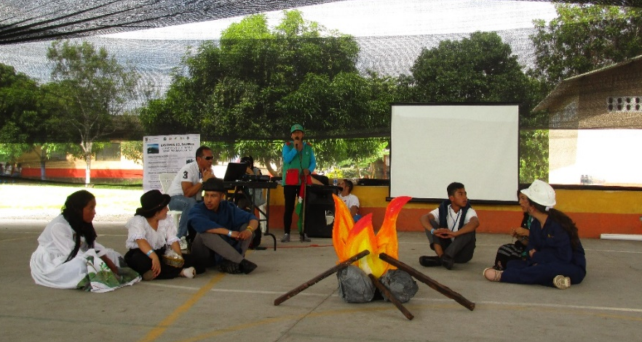
BIENAL NACIONAL DE NIÑOS, NIÑAS Y JÓVENES QUE VIVEN EN ZONAS DE RIESGO VOLCÁNICO
Tercera Bienal, San Sebastián de Mariquita – Nov. 14 al 17 de 2015
±200 niñ@s y jóvenes de las zonas de influencia de los Departamentos (6) de Caldas, Tolima, Quindío, Cauca, Huila y Nariño, de las regiones de influencia de los volcanes (7) Nevado del Ruíz, Cerro Machín, Nevado del Huila, Chiles, Cumbal, Doña Juana y Galeras.

Slide 18
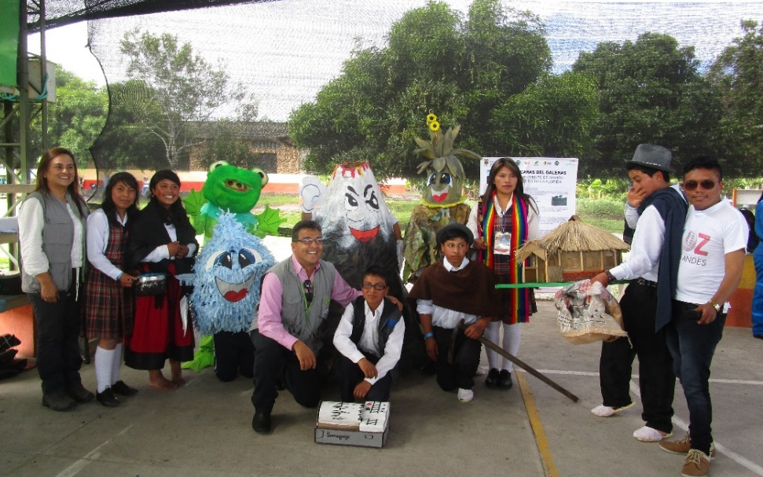



BIENAL NACIONAL DE NIÑOS, NIÑAS Y JÓVENES QUE VIVEN EN ZONAS DE RIESGO VOLCÁNICO
Tercera Bienal, San Sebastián de Mariquita – Nov. 14 al 17 de 2015

Slide 19




BIENAL NACIONAL DE NIÑOS, NIÑAS Y JÓVENES QUE VIVEN EN ZONAS DE RIESGO VOLCÁNICO
Cuarta Bienal, Popayán – Feb. 26 a mar. 2 de 2018
±220 niñ@s y jóvenes de zonas de influencia de los Departamentos (6) de Caldas, Tolima, Quindío, Cauca, Huila y Nariño, de las regiones de influencia de los volcanes (7) Nevado del Ruíz, Cerro Machín, Nevado del Huila, Chiles, Cumbal, Doña Juana y Galeras. Visita de funcionarios de USGS-VDAP y Mt. St Helens

Slide 20




BIENAL NACIONAL DE NIÑOS, NIÑAS Y JÓVENES QUE VIVEN EN ZONAS DE RIESGO VOLCÁNICO
Cuarta Bienal, Popayán – Feb. 26 a mar. 2 de 2018

Slide 21
BIENAL NACIONAL DE NIÑOS, NIÑAS Y JÓVENES QUE VIVEN EN ZONAS DE RIESGO VOLCÁNICO
Logros alcanzados 2011 - 2018
Se ha mantenido la continuidad propuesta para este evento, con carácter participativo y bianual.
Se ha contado con la participación en cada bienal de cerca de 200 niños, niñas y jóvenes provenientes de las zonas de influencia de los Departamentos de Caldas, Tolima, Quindío, Cauca, Huila y Nariño, de las regiones de influencia de los volcanes activos Nevado del Ruíz, Cerro Machín, Nevado del Huila, Chiles, Cumbal, Doña Juana y Galeras. .
En cada una de las bienales desarrolladas se ha tenido la vinculación de cerca de 20 a 25 instituciones educativas provenientes principalmente de las regiones rurales de los diferentes volcanes activos considerados.

Slide 22
BIENAL NACIONAL DE NIÑOS, NIÑAS Y JÓVENES QUE VIVEN EN ZONAS DE RIESGO VOLCÁNICO
Logros alcanzados 2011 - 2018
La diversidad de participantes ha permitido que asistan niños, niñas y jóvenes con experiencias muy distintas en: procesos eruptivos desastrosos (VN Ruíz), grandes erupciones con manejos exitosos (VN Huila), regiones volcánicas con gran sismicidad (Machín, Chiles-Cerro Negro), volcanes con actividad eruptiva recurrente (Galeras, Puracé), lo cual ha enriquecido la integración, contexto y el conocimiento de los participantes.
Al interior de cada institución, se viene generando un proceso de selección para la participación en las bienales, basado en evaluaciones que tienen que ver con el desempeño en el ser, saber y conocer, lo que conlleva una sana competencia para lograr el cupo.

Slide 23
BIENAL NACIONAL DE NIÑOS, NIÑAS Y JÓVENES QUE VIVEN EN ZONAS DE RIESGO VOLCÁNICO
Logros alcanzados 2011 - 2018
Al interior de cada institución, se viene generando un proceso de selección para su participación en las bienales, basado en evaluaciones que tienen que ver con el desempeño en el ser, saber y conocer, lo que conlleva una sana competencia para lograr el cupo.
El evento ha ido evolucionando en cuanto a la cantidad y calidad de las participaciones de los niños, niñas y jóvenes, y se ha convertido en un reto para cada uno de ellos.
Esta actividad estratégica desarrollada por el SGC, se establece y se va consolidando como un aporte significativo en los procesos de gestión integral del riesgo de desastres, especialmente en los pilares de conocimiento y reducción, así como también en la generación de resiliencia en las comunidades involucradas.

Slide 24
BIENAL NACIONAL DE NIÑOS, NIÑAS Y JÓVENES QUE VIVEN EN ZONAS DE RIESGO VOLCÁNICO
Alcances y Retos
Creación de Red de experiencias y encuentros Regionales
Reconocimiento de experiencias etnoculturales e intercambio de saberes entre comunidades Indígenas del sur-occidente Colombiano
Mingas de Pensamiento
Acompañamiento a semilleros de Investigación en las IE educativas
Acompañamiento de autoridades locales y tradicionales
La Escuela de Gestores en Gestión del Riesgo volcánico
Coproducción de material y piezas educomunicativas para la gestión del riesgo
Es una experiencia reconocida por la UNGRD
Es una estrategia reconocida por Observatorio Colombiano de Ciencia y Tecnología (OCyT) dentro del Plan Nacional de Apropiación Social del Conocimiento Geocientífico

Slide 25

BIENAL NACIONAL DE NIÑOS, NIÑAS Y JÓVENES QUE VIVEN EN ZONAS DE RIESGO VOLCÁNICO
Gestión del Riesgo
Articulación Interinstitucional Regional y Local
Coproducción de Material y piezas educomunicativas para le Gestión del Riesgo
Mapeo de Experiencias Educativas en áreas de influencia volcánica en Colombia
La Escuela de Gestores en Gestión del Riesgo volcánico
Ser una experiencia reconocida por la Unidad Nacional de Gestión del Riesgo de Desastres.
Un engranaje sinérgico….

Slide 26
BIENAL NACIONAL DE NIÑOS, NIÑAS Y JÓVENES QUE VIVEN EN ZONAS DE RIESGO VOLCÁNICO
Conclusiones
Uno de los cambios más importantes del Marco de Sendai para la Reducción del Riesgo de Desastres 2015-2030 es el marcado énfasis puesto en la gestión del riesgo en lugar de la gestión de desastres
En ese Marco se reconoce la importancia de promover la incorporación de los conocimientos sobre el riesgo de desastres desde la educación, tanto en la educación académica y no académica, en la educación cívica a todos los niveles y en la educación y formación profesional con un objetivo centrado en evitar que se produzcan nuevos riesgos, la reducción del riesgo existente y reforzar la resiliencia.
Y es aquí donde este gran esfuerzo Institucional se conjuga bajo una estrategia para la Reducción del Riesgo de Desastres con niños, niñas y jóvenes que habitan en zonas de amenaza o en riesgo volcánico en Colombia, trabajando sinergias desde la ASCG y de GR para fortalecer la educación y comunicación social en GRD con enfoque diferencial, desde diversidad etnocultural y de género, para tener comunidades mejor preparadas desde el conocimiento y territorios más resilientes. Todo lo anterior en armonía con las metas trazadas desde el Plan Nacional de Gestión del Riesgo de Desastres en Colombia 2015-2025.

Slide 27

BIENAL NACIONAL DE NIÑOS, NIÑAS Y JÓVENES QUE VIVEN EN ZONAS DE RIESGO VOLCÁNICO
Quinta Bienal Nacional:
¿Dónde?
Zona norte de Colombia
¿Cuándo?
Noviembre de 2019
Coordinación:
Dirección de Geoamenazas
SGC - OVS Manizales
¿El reto?
¡¡¡ p r e p a r a r n o s !!!

Slide 28


Muchas gracias!!!
SERVICIO GEOLOGICO COLOMBIANO Una Institución de las entrañas de Colombia

